Slide 1

TRƯỜNG TIỂU HỌC GIANG BIÊN
Môn Tiếng Việt lớp 3
Bài đọc: Sông quê

Slide 2


Slide 3


Slide 4
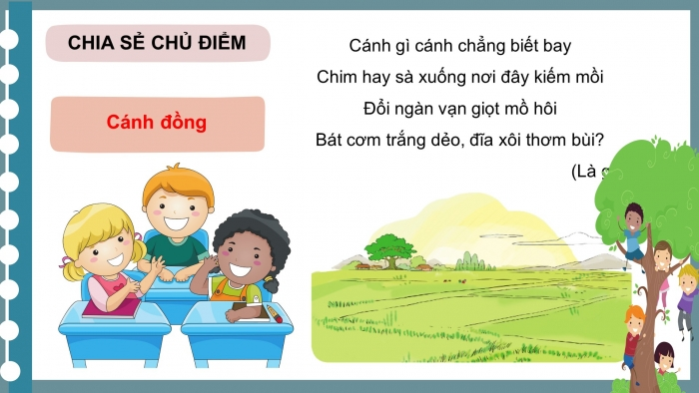
Bài đọc: Sông quê

Slide 6
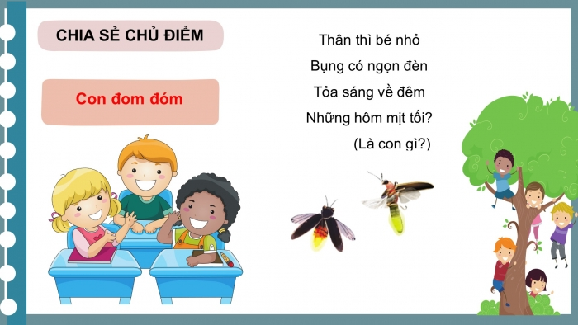
Bài đọc: Sông quê

Slide 8
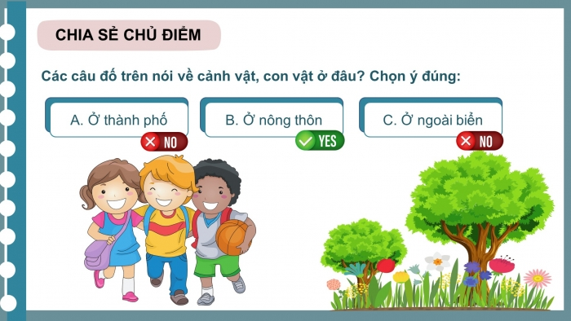
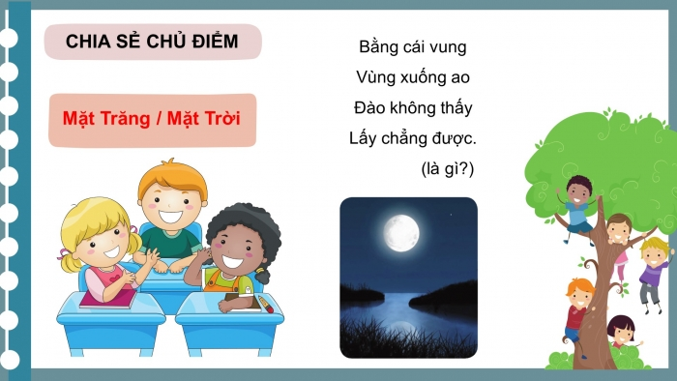

Slide 10
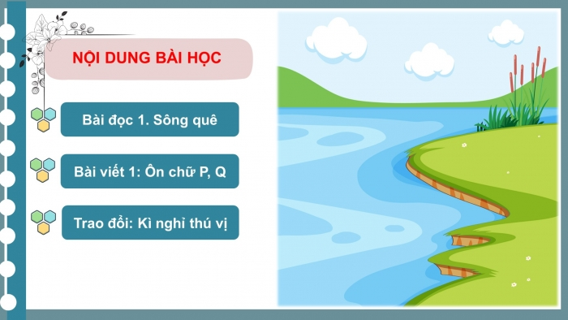

Slide 12
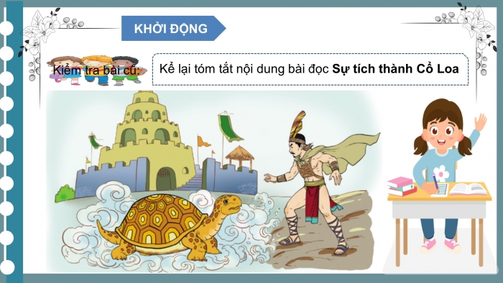

Slide 13
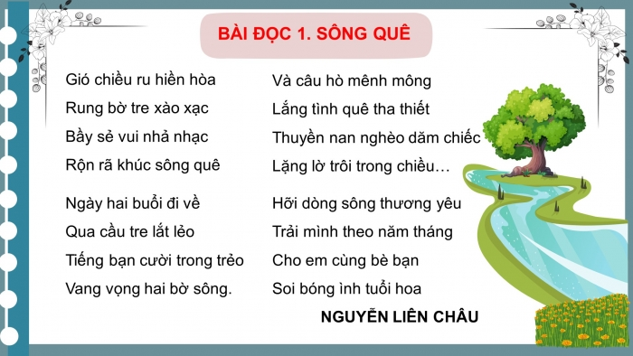

Slide 14
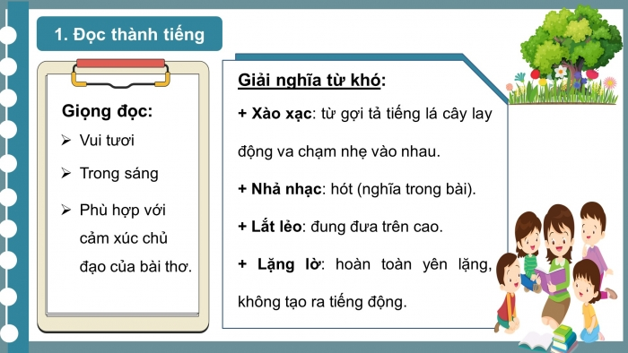

Slide 16
Đọc hiểu
Câu 1: Những từ ngữ, hình ảnh nào cho biết bài thơ tả cảnh một vùng quê?
Các từ ngữ: bờ tre, bầy sẻ, khúc sông quê, cầu tre lắt lẻo, bờ sông, câu hò, tình quê.
Câu 2: Tìm những hình ảnh yên bình của dòng sông quê hương.
Các hình ảnh trong bài thơ đều rất đẹp và yên bình: bờ tre, bầy sẻ, cầu tre lắt lẻo, thuyền nan nghèo lặng lờ trôi, em cùng bè bạn soi bóng mình tuổi hoa,...

Slide 17
Đọc hiểu
Câu 3: Những âm thanh nào đem lại không khí vui tươi, ấm áp cho dòng sông?
Tiếng bờ tre xào xạc trong gió, tiếng bầy sẻ “nhả nhạc” rộn rã cả một khúc sông; tiếng cười của các bạn nhỏ trong trẻo, vang vọng hai bờ sông; tiếng hò mênh mông tha thiết cất lên từ những chiếc thuyền nan trên sông.
Câu 4: Bài thơ thể hiện tình cảm của bạn nhỏ với dòng sông quê hương như thế nào?
VD: Bạn nhỏ rất yêu mến dòng sông quê hương thơ mộng, yên bình.

Slide 18

Đọc hiểu
NỘI DUNG
Dòng sông yên bình, tươi đẹp; tình cảm tha thiết của bạn nhỏ với dòng sông quê hương.

Slide 19
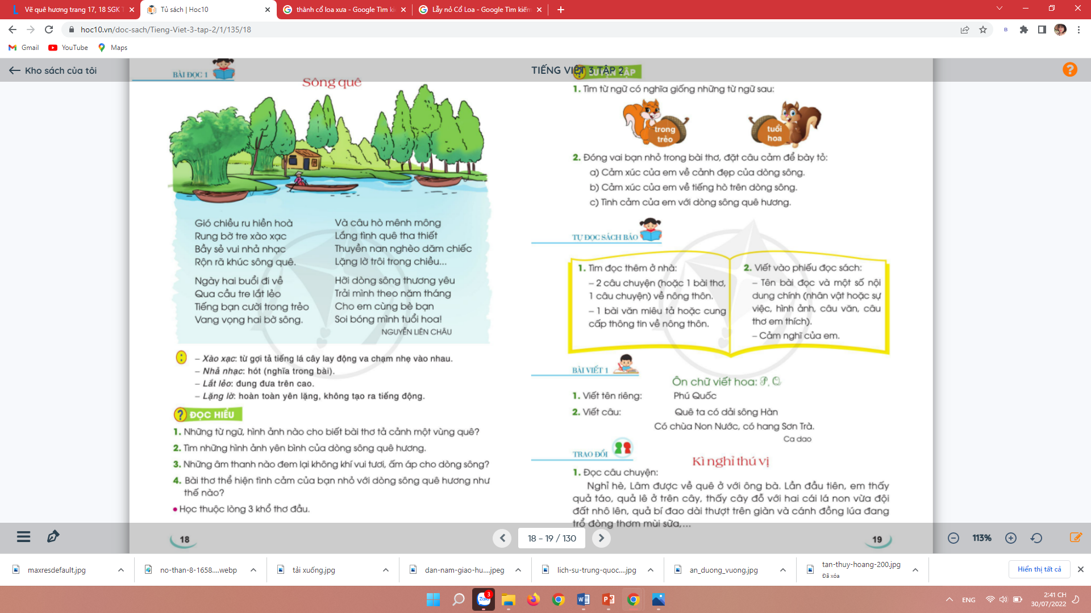
Bài đọc 1: SÔNG QUÊ
4. Luyện tập.
1) Tìm từ ngữ có nghĩa gần giống với những từ ngữ sau:
trong veo
trong sáng
tuổi thơ
tuổi thiếu nhi

Slide 20
4. Luyện tập.
2) Đóng vai bạn nhỏ trong bài thơ, đặt câu cảm để bày tỏ.
Cảm xúc của em về cảnh đẹp của dòng sông.
Dòng sông quê em đẹp quá!
Dòng sông quê em thật thanh bình!
Ôi dòng sông quê hương yên bình quá ...
b) Cảm xúc của em về tiếng hò trên dòng sông.
Tiếng hò trên sống mới tha thiết làm sao!
Tiếng hò ngọt ngào, thân thương quá!
Ôi, giọng hò sao mà da diết thế!
c) Tình cảm của em với dòng sông quê hương.
Yêu lắm, sông ơi!
Ơi dòng sông thương yêu của em!

Slide 21
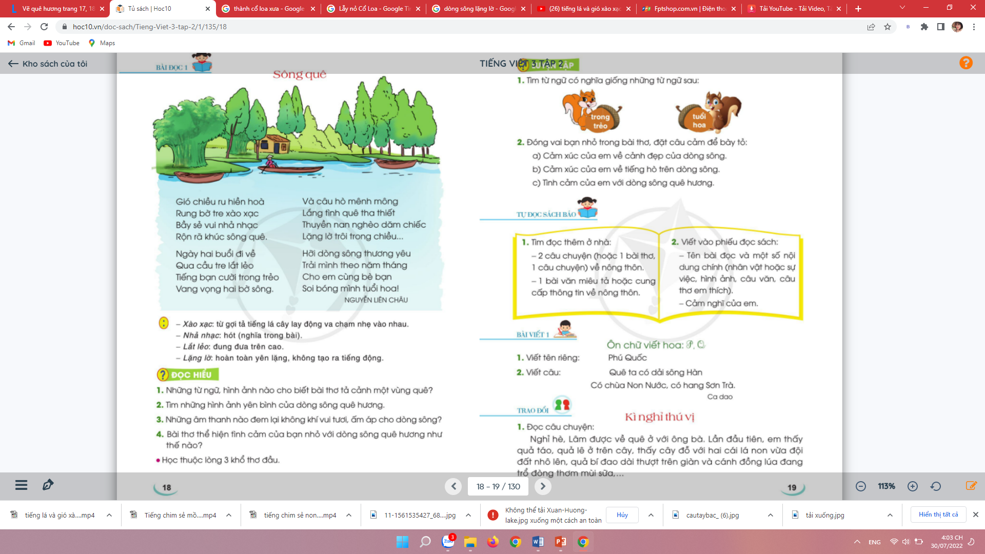
TỰ ĐỌC SÁCH BÁO
(HS thực hiện ở nhà)

